Slide 1
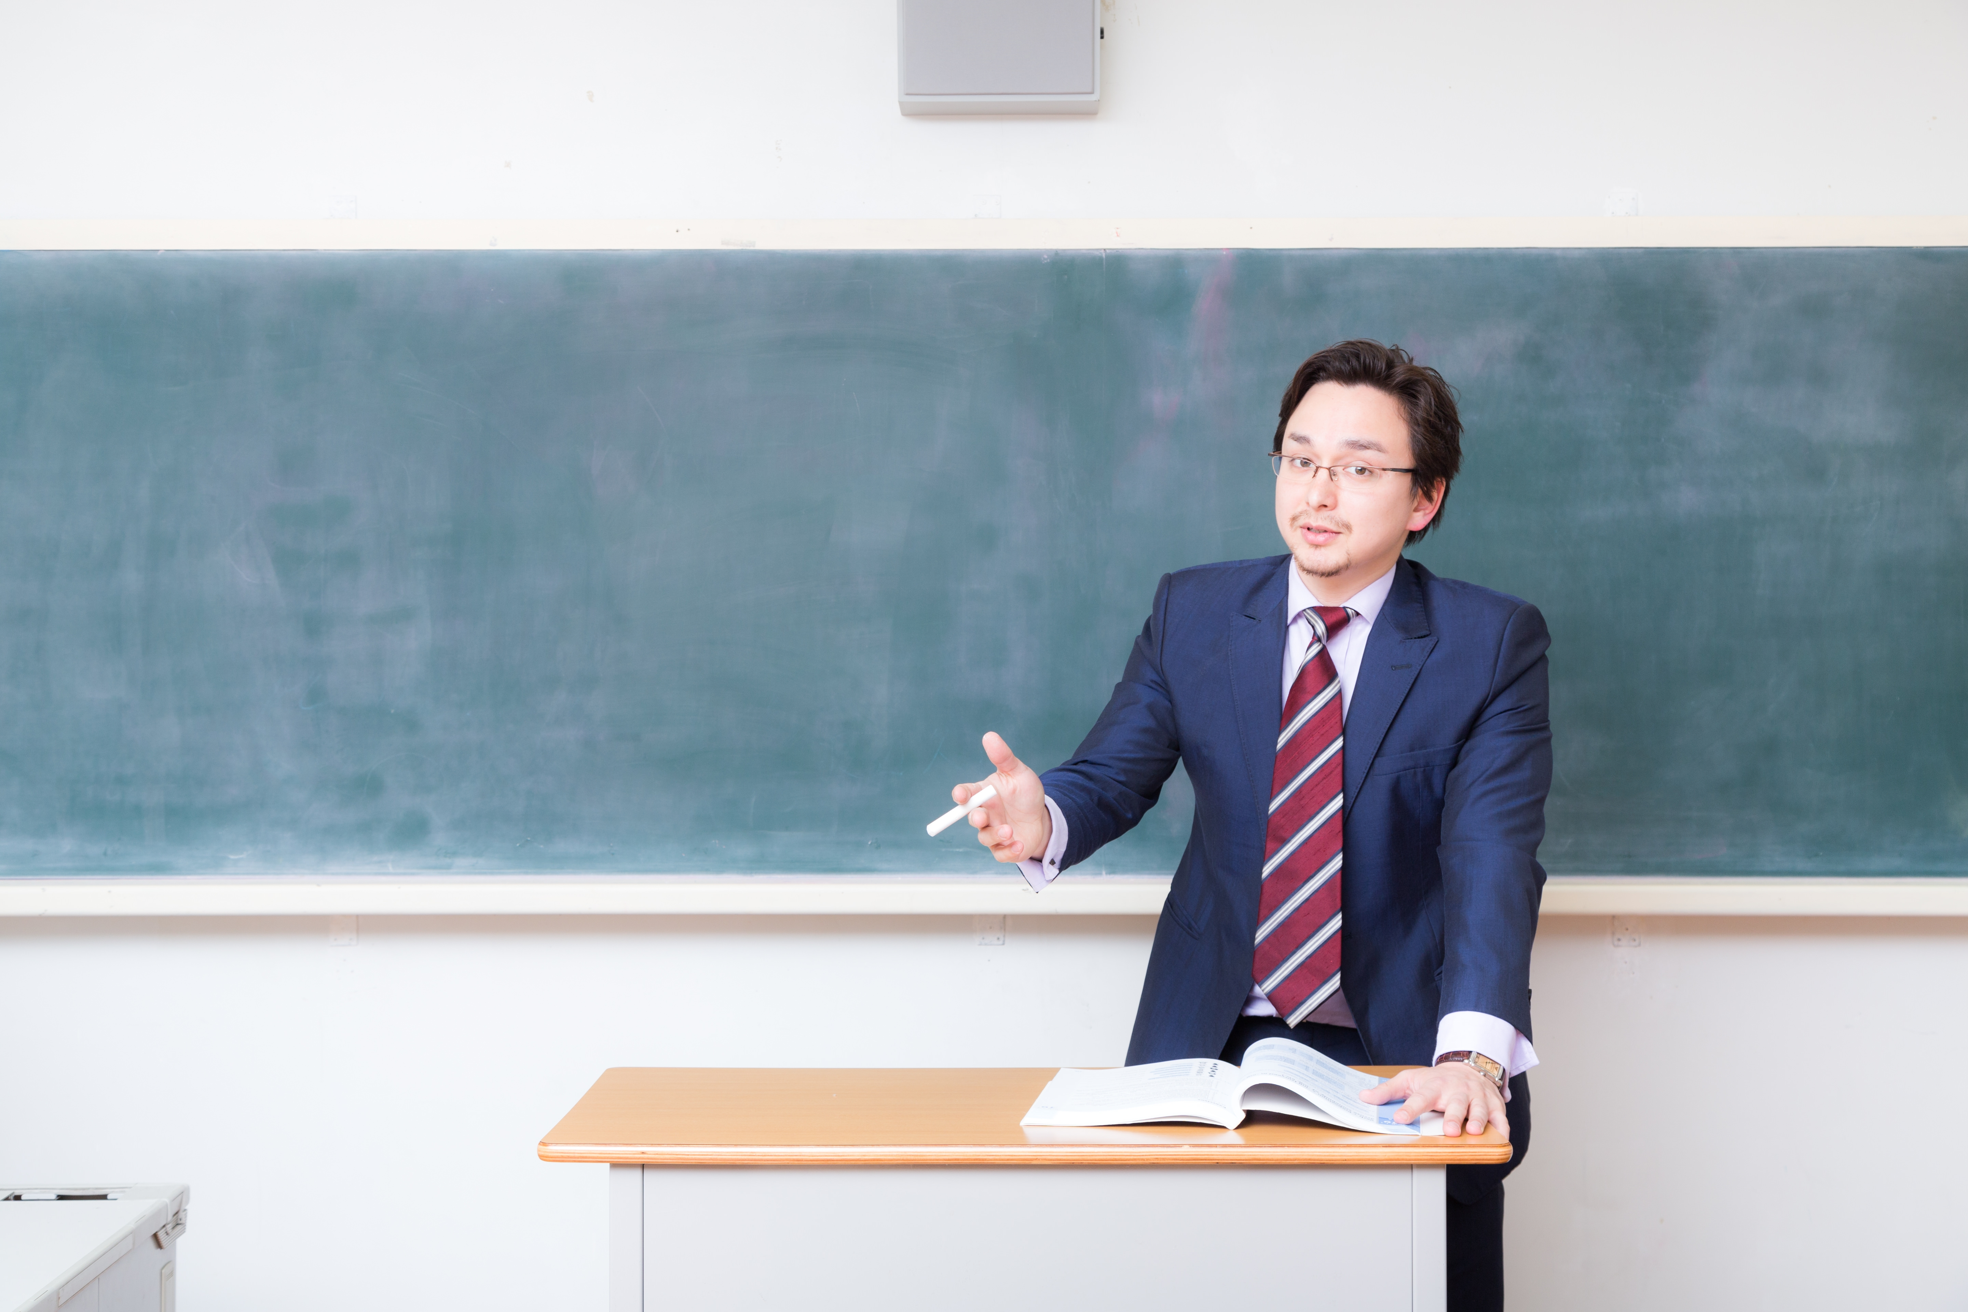
「組み合わせ・論理的推論」を使った授業例④
４年：算数
「概数」
プログラミング的思考！

Slide 2

１、これだけを意識！
発問「どんな概数にすればいい？」
↓
思考[場面に適した手順の組み合わせを考える]

Slide 3
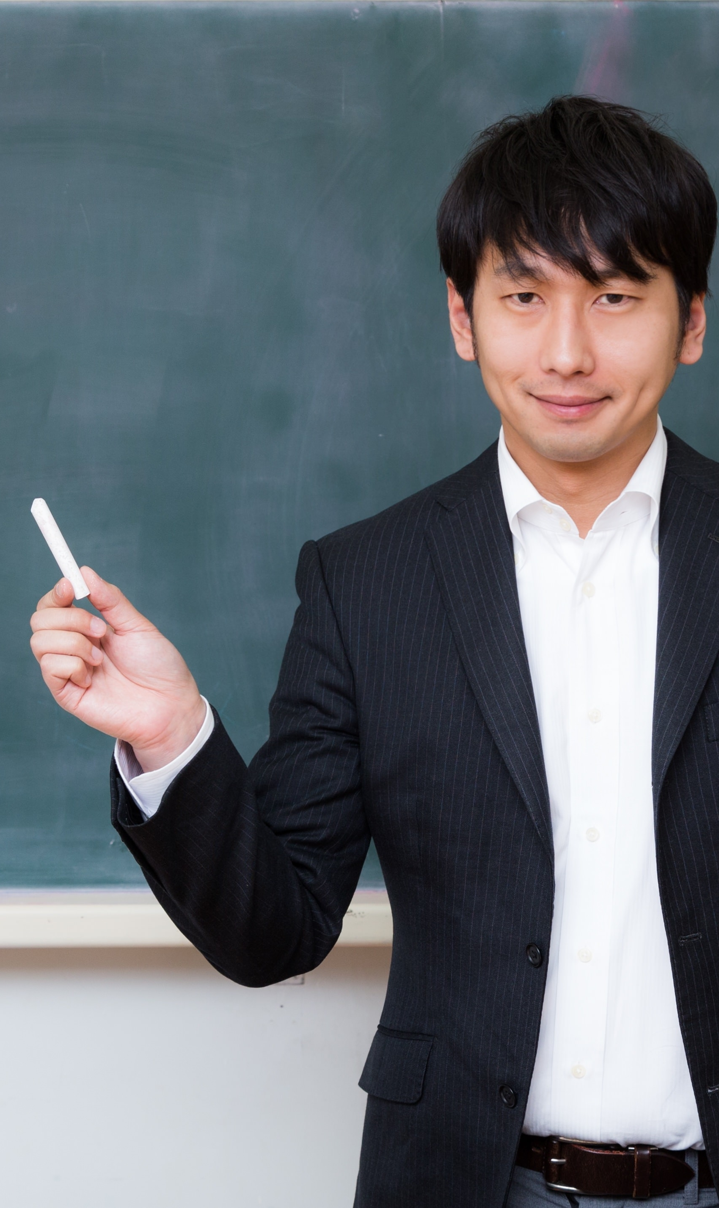
２、本時の流れ
※「何円以上」「何円で足りるか」の問題提示
①発問「どんな概数にすればいい？ 」
②課：「場面に応じた概数の求め方を図に表そう」
③活動：(1)ホワイトボードで問題を解く手順を記す(グ)
(2)ワークシート をもとに、図の作成をする(個)
※手順を頭の中でなぞる
④活動：問題を解く(個)

Slide 4
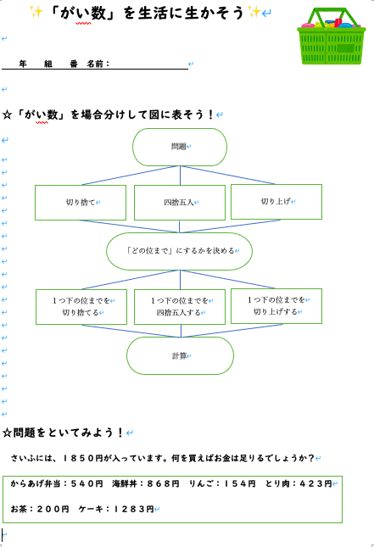
問題：１７００円以上買うと、くじを引くことができます。くじを引くには、どの商品を買えばよいでしょうか？がい数を用いて答えを求めましょう。
からあげ弁当：５４０円 海鮮丼：８６８円
りんご：１５４円 とり肉：４２３円
お茶：２００円 ケーキ：１２８３円
①切り捨てで解く問題だ。
②百の位までのがい数にして考える。
③計算する。
①からあげ弁当→５００円
海鮮丼→８００円
りんご→１００円
とり肉→４００円
お茶→（２００円）
ケーキ→１２００円
☆からあげ＋海鮮丼＋とり肉
☆りんご＋とり肉＋ケーキ

